Slide 1


Profesor: Johan Romaní Palomino
Oracle Database 11g for Windows

Slide 2
QUE ES ORACLE
Oracle la Primera Base de Datos Diseñada para Grid Computing, es un sistema de gestión de base de datos relacional fabricado por Oracle Corporation.
Oracle es básicamente un herramienta cliente/servidor para la gestión de base de datos la gran potencia que tiene y su elevado precio hace que solo se vea en empresas muy grandes y multinacionales, por norma general.
Oracle Corporation :es una de las mayores compañías de software del mundo. Sus productos van desde bases de datos (Oracle) hasta sistemas de gestión. Cuenta además, con herramientas propias de desarrollo para realizar potentes aplicaciones, como Oracle Designer

Slide 3
QUE ES ORACLE
Oracle se basa en la tecnología cliente/servidor, pues bien, para su utilización primero sería necesario la instalación de la herramienta servidor (Oracle 8i) y posteriormente podríamos atacar a la base de datos desde otros equipos con herramientas de desarrollo como Oracle Designer y Oracle Developer, que son las herramientas básicas de programación sobre Oracle.
Para desarrollar en Oracle utilizamos PL/SQL un lenguaje de 5ª generación, bastante potente para tratar y gestionar la base de datos, también por norma general se suele utilizar SQL al crear un formulario.
Es posible lógicamente atacar a la base de datos a través del SQL plus incorporado en el paquete de programas Oracle para poder realizar consultas, utilizando el lenguaje SQL.

Slide 4
HISTORIA DE ORACLE
DONDE SE ORIGINA:
Oracle surge a finales el año 1970 del nombre de Relational Software a partir de un estudio sobre SGBD (Sistemas Gestores de Base de Datos) Computer World definió este estudio como uno de los más completos jamás escritos sobre bases de datos.
usaba la filosofía de las bases de datos relacionales, algo que por aquella época era todavía desconocido.

Slide 5
HISTORIA DE ORACLE
La tecnología Oracle se encuentra prácticamente en todas las industrias alrededor del mundo.
Oracle es la primera compañía de software que desarrolla e implementa software para empresas 100 por ciento activado por Internet a través de toda su línea de productos: base de datos, aplicaciones comerciales y herramientas de desarrollo de aplicaciones y soporte de decisiones. Oracle garantiza el funcionamiento de sus bases de datos, que en caso de caídas del servidor compensa económicamente con cifras cercanas a las 7 cifras.

Slide 6
DONDE ES UTILIZADO ORACLE
Oracle es utilizado y aplicado en las grandes empresas a nivel mundial, como anteriormente se dio a conocer es la forma de crear una base de datos con gran cantidad de estos de forma organizada, oracle maneja un lenguaje de programacion avanzado el cual se llama PL/SQL
PL/SQL (Procedural Language/StructuredQuery Language) es un lenguaje de programación incrustado en Oracle.
PL/SQL soportara todas las consultas, ya que la manipulación de datos que se usa es la misma que en SQL, incluyendo nuevas características:
El manejo de variables.

Slide 7
Escritura de Sentencias
SQL SELECT Básicas

Slide 8
Objetivos
Al finalizar esta lección, debería estar capacitado
para:
Enumerar las capacidades de las sentencias SQL SELECT
Ejecutar una sentencia SELECT básica
Diferenciar entre sentencias SQL y comandos iSQL*Plus

Slide 9
Objetivo de la Lección
  Para extraer datos de la base de datos, es necesario utilizar la sentencia SELECT de lenguaje estructurado de consulta (SQL). Puede tener que restringir las columnas que se muestran. Esta lección describe todas las sentencias SQL necesarias para realizar estas acciones.
  Es posible que desee crear sentencias SELECT que se puedan utilizar más de una vez. Esta lección también trata el entorno iSQL*Plus donde puede ejecutar sentencias SQL.
  Nota: iSQL*Plus es un nuevo producto de Oracle10g. Se trata de un entorno de explorador donde se ejecutan comandos SQL. En versiones anteriores de Oracle, SQL*Plus era el entorno por defecto donde se ejecutaban los comandos SQL. SQL*Plus todavía está disponible y se describe en el Apéndice C.

Slide 10
Capacidades de las Sentencias SQL SELECT
Proyección
Selección
Tabla 1
Tabla 1
Unión
Tabla 1
Tabla 2

Slide 11
Capacidades de las Sentencias SQL SELECT
  Una sentencia SELECT recupera información de la base de datos. Mediante una sentencia SELECT, puede hacer lo siguiente:
    Proyección: Puede utilizar la capacidad de proyección de SQL para seleccionar las columnas de una tabla que desee que su consulta le devuelva. Puede elegir tantas columnas de la tabla como sea necesario.
    Selección: Puede utilizar la capacidad de selección de SQL para seleccionar las filas de una tabla que desee que una consulta le devuelva. Puede usar diferentes criterios para restringir las filas visibles.
    Unión: Puede utilizar la capacidad de unión de SQL para recopilar datos que están almacenados en diferentes tablas creando un enlace entre ellos. Aprenderá más sobre uniones en una lección posterior.

Slide 12
Sentencias SELECT Básicas
SELECT *|{[DISTINCT] column|expression [alias],...}
FROM table;
SELECT identifica las columnas what
FROM identifica la tabla which

Slide 13
Sentencias SELECT Básicas
  En su forma más simple, una sentencia SELECT debe incluir lo siguiente:
    Una cláusula SELECT, que especifica las columnas que se han de mostrar
    Una cláusula FROM, que especifica la tabla que contiene las columnas listadas en la cláusula SELECT
  En la sintaxis:
  SELECT es una lista de una o más columnas
    * selecciona todas las columnas
    DISTINCT suprime los duplicados
    column|expression selecciona la expresión o columna especificada
    alias asigna cabeceras diferentes a las columnas seleccionadas seleccionadas
    FROM table especifica la tabla que contiene las columnas

Slide 14
Nota
  Nota: A lo largo de este curso, las palabras cláusula, sentencia y palabra clave se usan según lo siguiente:
    Una palabra clave hace referencia a un elemento SQL individual.
    Por ejemplo, SELECT y FROM son palabras clave.
    Una cláusula es una parte de una sentencia SQL.
    Por ejemplo, SELECT employee_id, last_name, ... es una cláusula.
    Una sentencia es una combinación de dos o más cláusulas.
    Por ejemplo, SELECT * FROM employees es una sentencia SQL.

Slide 15

Selección de Todas las Columnas
SELECT *
FROM departments;

Slide 16
Selección de Todas las Columnas de Todas las Filas
  Puede visualizar todas las columnas de datos en una tabla si escribe un asterisco (*) detrás de la palabra clave SELECT. En el ejemplo de la transparencia, la tabla DEPARTMENT contiene cuatro columnas: DEPARTMENT_ID, DEPARTMENT_NAME, MANAGER_ID y LOCATION_ID. La tabla contiene siete filas, una para cada departamento.
  También puede visualizar todas las columnas de la tabla si enumera todas las columnas después de la palabra clave SELECT. Por ejemplo, la siguiente sentencia SQL, al igual que el ejemplo de la transparencia, muestra todas las columnas y filas de la tabla DEPARTMENTS:
SELECT department_id, department_name, manager_id, location_id FROM departments;

Slide 17

Selección de Columnas Específicas
SELECT department_id, location_id
FROM departments;
Notes:
…

Slide 18
Selección de Columnas Específicas de Todas las Filas
  Puede utilizar la sentencia SELECT para visualizar columnas específicas de la tabla si indica los nombres de columna, separados por comas. El ejemplo de la transparencia muestra todos los números de departamento y de ubicación de la tabla de DEPARTMENTS.
  En la cláusula SELECT, especifique las columnas que desee en el orden en que quiera que aparezcan en el resultado. Por ejemplo, para mostrar la ubicación, antes que el número de departamento, de izquierda a derecha, utilice la siguiente sentencia:
SELECT location_id, department_id
FROM departments;

Slide 19
Escritura de Sentencias SQL
Las sentencias SQL no son sensibles a mayúsculas/minúsculas.
Las sentencias SQL pueden ocupar una o más líneas.
Las palabras clave no se pueden abreviar ni dividir
entre líneas.
Las cláusulas suelen estar colocadas en líneas separadas.
Los sangrados se utilizan para mejorar la legibilidad.

Slide 20
Escritura de Sentencias SQL
  Utilizando las sencillas reglas e instrucciones siguientes, puede construir sentencias válidas que sean fáciles tanto de leer como de editar:
    Las sentencias SQL no son sensibles a mayúsculas/minúsculas a menos que se indique.
    Las sentencias SQL se pueden introducir en una o más líneas.
    Las palabras clave no se pueden dividir entre líneas ni abreviar.
    Normalmente las cláusulas están colocadas en líneas separadas por motivos de legibilidad y facilidad de edición.
    Los sangrados se deben utilizar para que los códigos sean más legibles.
    Generalmente, las palabras clave se introducen en mayúsculas; todas las demás palabras, como los nombres de tabla y columnas se
    introducen en minúsculas.
Ejecución de Sentencias SQL
    Mientras utiliza iSQL*Plus, haga clic en el botón Execute para ejecutar el comando o los comandos
    en la ventana.

Slide 21
Valores por Defecto de Cabecera de Columna
iSQL*Plus:
  Justificación de cabecera por defecto: Centro
  Visualización de cabecera por defecto: Mayúsculas
SQL*Plus:
  Las cabeceras de la columna de fecha y carácter están justificadas a la izquierda
  Las cabeceras de columna de número están justificadas a la derecha
  Visualización de cabecera por defecto: Mayúsculas
Notes:
Puede sustituir la presentación de la cabecera de columna por un alias. Posteriormente, en esta lección se tratan los alias de columna.
…

Slide 22
Valores por Defecto de Cabecera de Columna
  En iSQL*Plus, las cabeceras de columna se muestran en mayúsculas y centradas.
  SELECT last_name, hire_date, salary
  FROM employees;

Slide 23
Expresiones Aritméticas
Cree expresiones con datos de número y fecha mediante operadores aritméticos.
Operador
+
-
*
/
Descripción
Suma
Resta
Multiplicación
División

Slide 24
Expresiones Aritméticas
  Puede que necesite modificar la forma en la que se muestra la información, realizar cálculos, o examinar supuestos hipotéticos. Todo ello es posible si se utilizan las expresiones aritméticas. Una expresión aritmética puede contener nombres de columna, valores numéricos constantes y operadores aritméticos.
Operadores Aritméticos
  La transparencia enumera los operadores aritméticos disponibles en SQL. Puede utilizar operadores aritméticos en cualquier cláusula de una sentencia SQL excepto en la cláusula FROM.

Slide 25


Uso de Operadores Aritméticos
SELECT last_name, salary, salary + 300
FROM employees;
…

Slide 26
Uso de Operadores Aritméticos
  El ejemplo de la transparencia utiliza el operador de suma para calcular un incremento del salario de $300 para todos los empleados y muestra una nueva columna SALARY+300 en el resultado.
  Observe que la columna calculada resultante SALARY+300 no es una columna nueva de la tabla EMPLOYEES, sino sólo de visualización. Por defecto, el nombre de una columna nueva surge del cálculo que la generó, en este caso, salary+300.
  Nota: El servidor Oracle10g ignora los espacios en blanco anteriores y posteriores al operador aritmético.

Slide 27
Prioridad de Operador
_
*
/
+
La multiplicación y la división tienen prioridad sobre la suma y la resta.
Los operadores de idéntica prioridad se evalúan de izquierda a derecha.
Los paréntesis se utilizan para forzar evaluaciones prioritarias y para clarificar sentencias.

Slide 28
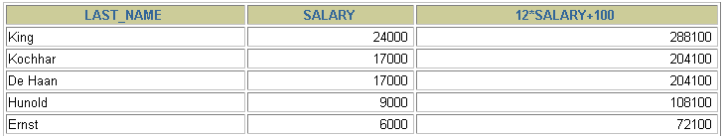

Prioridad de Operador
SELECT last_name, salary, 12*salary+100
FROM employees;
…

Slide 29
Prioridad de Operador (continuación)
  El ejemplo de la transparencia muestra el apellido, el salario y la remuneración anual de los empleados. La remuneración anual se calcula como 12 multiplicado por el salario mensual, más una bonificación única de $100. Observe que la multiplicación se realiza antes que la suma.
  Nota: Utilice paréntesis para reforzar el orden de prioridad estándar y para mejorar la claridad. Por ejemplo, la expresión de la transparencia se puede escribir como (12*salary)+100 sin que haya ningún cambio en el resultado.

Slide 30
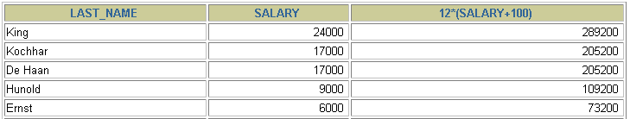

Uso de Paréntesis
SELECT last_name, salary, 12*(salary+100)
FROM employees;
…

Slide 31
Uso de Paréntesis
  Puede sustituir las reglas de prioridad utilizando paréntesis para especificar el orden de ejecución de los operadores.
  El ejemplo de la transparencia muestra el apellido, el salario y la remuneración anual de los empleados.
  La remuneración anual se calcula como salario mensual más una bonificación mensual de $100 multiplicado por 12. Debido a los paréntesis, la suma tiene prioridad sobre la multiplicación.

Slide 32
Definición de un Valor Nulo
Un valor nulo es un valor no disponible, no asignado, desconocido, o no aplicable.
Un valor nulo no es lo mismo que cero ni que un espacio en blanco.
SELECT last_name, job_id, salary, commission_pct
FROM employees;
…
…

Slide 33
Valores Nulos
  Si una fila no tiene el valor de datos de una columna determinada, se dice que ese valor es nulo, o que contiene un null.
  Un valor nulo es un valor no disponible, no asignado, desconocido, o no aplicable. Un valor nulo no es lo mismo que cero ni que un espacio. Cero es un número y un espacio es un carácter.
  Las columnas de cualquier tipo de dato pueden contener valores nulos. Sin embargo, algunas restricciones, NOT NULL y PRIMARY KEY, evitan que se utilicen valores nulos en la columna.
  En la columna COMMISSION_PCT de la tabla EMPLOYEES, observe que sólo el director de ventas o el representante de ventas puede percibir una comisión. Los demás empleados no tienen derecho a ganar comisiones. Un valor nulo representa este hecho.

Slide 34
Valores Nulos en Expresiones Aritméticas
Las expresiones aritméticas que contienen un valor
nulo tienen una evaluación nula.
SELECT last_name, 12*salary*commission_pct
FROM employees;
…
…

Slide 35
Valores Nulos (continuación)
  Si un valor de columna de una expresión aritmética es nulo, el resultado es null. Por ejemplo, si intenta dividir entre cero, recibirá un mensaje de error. Sin embargo, si divide un número entre un valor nulo, el resultado será nulo o desconocido.
  En el ejemplo de la transparencia, el empleado King no obtiene ninguna comisión. Debido a que la columna COMMISSION_PCT de la expresión aritmética es nula, el resultado es null.
  Para obtener más información, consulte Oracle10g SQL Reference, “Basic Elements of SQL”

Slide 36
Definición de un Alias de Columna
Un alias de columna:
Cambia el nombre de una cabecera de columna.
Resulta útil con cálculos.
Se sitúa inmediatamente detrás del nombre de la columna, también puede existir la palabra clave opcional AS entre el nombre de la columna y el alias.
Requiere comillas dobles si contiene espacios, caracteres especiales o si es sensible a mayúsculas/minúsculas.

Slide 37
Alias de Columna
  Cuando muestra el resultado de una consulta, iSQL*Plus normalmente utiliza el nombre de la columna seleccionada como la cabecera de columna. Es posible que esta cabecera no sea descriptiva y por tanto, sea difícil de comprender. Puede cambiar la cabecera de una columna mediante un alias de columna.
  Especifique el alias tras la columna en la lista SELECT utilizando un espacio como separador. Por defecto, las cabeceras de alias aparecen en mayúsculas. Si el alias contiene espacios o caracteres especiales (como # o $), o es sensible a mayúsculas/minúsculas, escriba el alias entre comillas dobles (" ").

Slide 38


Uso de Alias de Columna
SELECT last_name AS name, commission_pct comm
FROM employees;
…
SELECT last_name "Name", salary*12 "Annual Salary"
FROM employees;
…

Slide 39
Alias de Columna (continuación)
  El primer ejemplo muestra los nombres y los porcentajes de las comisiones de todos los empleados. Observe que la palabra clave opcional AS se ha usado delante del nombre alias de columna. El resultado de la consulta es el mismo se utilice la palabra clave AS o no. Observe también que la sentencia SQL tiene los nombres, las comisiones y los alias de columna en minúsculas, mientras que el resultado de la consulta muestra la cabecera de columna en mayúsculas. Como se mencionó en una transparencia anterior, las cabeceras de columna aparecen en mayúsculas por defecto.
  El segundo ejemplo muestra los apellidos y los salarios anuales de todos los empleados. Debido a que Annual Salary contiene un espacio, se ha escrito entre comillas dobles. Observe que la cabecera de columna en el resultado es exactamente igual que el alias de columna.

Slide 40
Operador de Concatenación
Un operador de concatenación:
Concatena columnas o cadenas de caracteres a otras columnas.
Está representado por dos barras verticales (||).
Crea una columna resultante que es una expresión de caracteres.
  Puede enlazar columnas a otras columnas, expresiones aritméticas o valores constantes para crear una expresión de caracteres mediante el operador de concatenación (||). Las columnas a cada lado del operador se combinan para hacer una única columna de resultados.

Slide 41
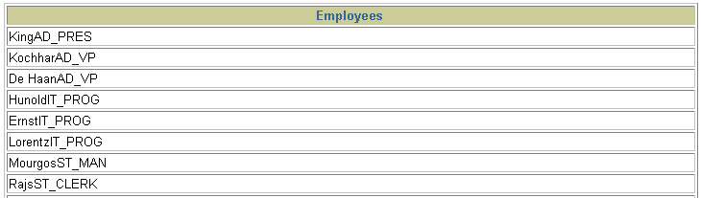
Uso del Operador de Concatenación
SELECT last_name||job_id AS "Employees"
FROM employees;
…
Notes:
Operador de Concatenación (continuación)
En el ejemplo, LAST_NAME y JOB_ID están concatenados y se les ha asignado el alias Employees. Observe que el código del puesto y el apellido del empleado están combinados para formar una única columna de resultados.
La palabra clave AS delante del alias hace que la cláusula SELECT sea más fácil de leer.

Slide 42
Cadenas de Caracteres Literales
Un literal es un carácter, un número o una fecha incluida en la lista SELECT.
Los valores literales de caracteres y fecha se deben escribir entre comillas simples.
Cada cadena de caracteres tiene una salida para cada fila devuelta.

Slide 43
Cadenas de Caracteres Literales
  Un literal es un carácter, un número o una fecha que está incluido en la lista SELECT y que no es un nombre de columna o un alias de columna. Un literal está impreso para cada fila devuelta. Las cadenas literales de texto de formato libre se pueden incluir en el resultado de la consulta y son tratados de la misma manera que una columna en la lista SELECT.
  Mientras que los literales de caracteres y fecha se deben escribir entre comillas simples (' '), los literales numéricos no.

Slide 44

Uso de Cadenas de Caracteres Literales
SELECT last_name ||' is a '||job_id
AS "Employee Details"
FROM employees;
…
Notes:
…

Slide 45
Cadenas de Caracteres Literales (continuación)
  El ejemplo de la transparencia muestra los códigos de los cargos y los apellidos de todos los empleados. La columna tiene la cabecera Employee Details. Observe los espacios entre las comillas simples en la sentencia SELECT. Los espacios mejoran la legibilidad del resultado.
  En el siguiente ejemplo, el apellido y el salario de cada empleado están concatenados con un literal para dotar de más significado a las filas devueltas.
  SELECT last_name ||': 1 Month salary = '||salary Monthly FROM employees;

Slide 46
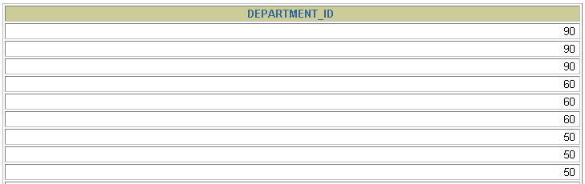
Filas Duplicadas
La visualización por defecto de las consultas son
todas las filas, incluidas las filas duplicadas.
SELECT department_id
FROM employees;
…

Slide 47
Filas Duplicadas
  A menos que indique lo contrario, iSQL*Plus muestra los resultados de una consulta sin eliminar filas duplicadas. El ejemplo de la transparencia muestra todos los números de departamento de la tabla EMPLOYEES. Observe que los números de departamento están repetidos.

Slide 48

Eliminación de Filas Duplicadas
Elimine filas duplicadas mediante la palabra clave DISTINCT de la cláusula SELECT.
SELECT DISTINCT department_id
FROM employees;
Notes:
…

Slide 49
Filas Duplicadas (continuación)
  Para eliminar filas duplicadas en el resultado, incluya la palabra clave DISTINCT en la cláusula SELECT inmediatamente detrás de la palabra clave SELECT. En el ejemplo de la diapositiva, la tabla EMPLOYEES contiene en realidad 20 filas, pero sólo hay siete únicos números de departamento en la tabla.
  Puede especificar múltiples columnas detrás del cualificador DISTINCT. Este cualificador afecta a todas las columnas seleccionadas y el resultado es cada distinta combinación de columnas.
SELECT DISTINCT department_id, job_id FROM employees;

Slide 50
Interacción de SQL y iSQL*Plus
Sentencias SQL
Explorador
de Internet
Oracle
server
iSQL*Plus
Comandos
iSQL*Plus
Resultados de la consulta
Informe formateado
Cliente

Slide 51
SQL e iSQL*Plus
  SQL es un lenguaje de comandos para comunicar con Oracle Server desde cualquier herramienta o aplicación. Oracle SQL contiene muchas extensiones.
  iSQL*Plus es una herramienta de Oracle que reconoce y ejecuta sentencias SQL en Oracle Server y que contiene su propio lenguaje de comandos.
  Funciones de SQL
    Puede ser utilizado por distintos usuarios, incluidos aquellos con poca o ninguna experiencia en programación
    Es un lenguaje no procedural
    Reduce la cantidad de tiempo requerido para crear y mantener sistemas
    Es un lenguaje propio del inglés
  Funciones de iSQL*Plus
    Se accede a él desde un explorador
    Acepta entradas ad hoc de sentencias
    Proporciona edición en línea para la modificación de sentencias SQL
    Controla definiciones de entorno
    Formatea los resultados de las consultas en un informe básico
    Accede a bases de datos locales y remotas

Slide 52
Sentencias SQL frente a
Comandos iSQL*Plus
SQL
  Lenguaje
  Estándar ANSI
  Las palabras clave no se pueden abreviar
  Las sentencias manipulan definiciones de tabla y datos en la base de datos
iSQL*Plus
  Entorno
  Propiedad de Oracle
  Las palabras clave se pueden abreviar
  Los comandos no permiten la manipulación de valores en la base de datos
  Se ejecuta en un explorador
  Al estar cargado de forma centralizada, no se tiene que implementar en cada máquina
Sentencias
SQL
Comandos
iSQL*Plus
Notes:
SQL e iSQL*Plus (continuación)
La siguiente tabla compara SQL e iSQL*Plus:

Slide 53
Visión General de iSQL*Plus
Después de conectarse a iSQL*Plus, puede:
Describir la estructura de tabla.
Editar la sentencia SQL.
Ejecutar SQL desde iSQL*Plus.
Guardar sentencias SQL en archivos y agregar sentencias SQL a archivos.
Ejecutar sentencias almacenadas en archivos guardados.
Cargar comandos desde un archivo de texto a la ventana iSQL*Plus Edit.

Slide 54
iSQL*Plus
  iSQL*Plus es un entorno en el cual puede:
    Ejecutar sentencias SQL para recuperar, modificar, agregar y eliminar datos de la base de datos.
    Formatear, realizar cálculos, almacenar e imprimir los resultados de las consultas en forma de informes.
    Crear archivos de comandos para almacenar sentencias SQL y poder volver a utilizarlos en el futuro.
  Los comandos iSQL*Plus se pueden dividir en las siguientes categorías principales:

Slide 55
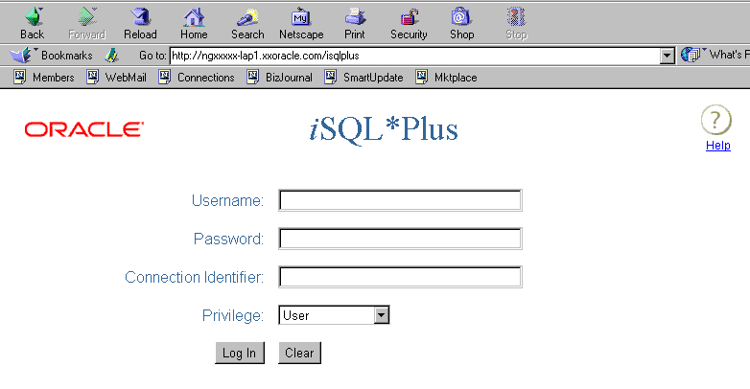
Conexión a iSQL*Plus
  Desde el entorno del explorador de Windows:

Slide 56
Conexión a iSQL*Plus
  Para conectarse a través de un entorno de explorador:
  1. Inicie el explorador.
  2. Introduzca la dirección URL del entorno iSQL*Plus.
  3. Introduzca valores en los campos Username, Password y Oracle Connection Identifier.

Slide 57
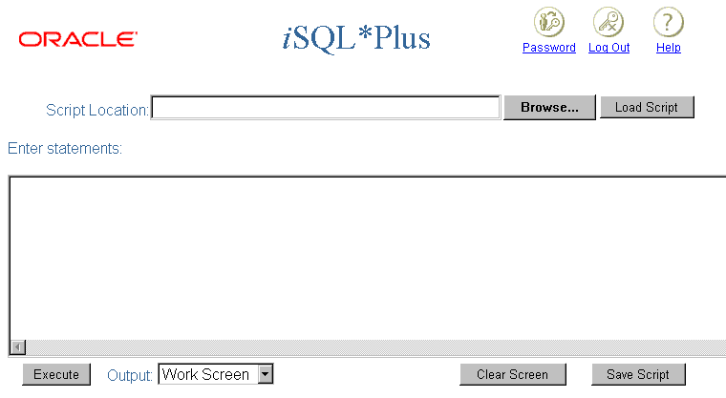
El Entorno iSQL*Plus
10
8
9
6
1
7
2
3
4
5

Slide 58
El Entorno iSQL*Plus
  Dentro del explorador de Windows, la ventana iSQL*Plus tiene varias áreas claves:
  1. La ventana Edit: El área donde escribe las sentencias SQL y los comandos iSQL*Plus.
  2. El botón Execute : Haga clic para ejecutar las sentencias y comandos en la ventana Edit.
  3. Opción Output : Tiene como valor por defecto Work Screen, que muestra los resultados de la sentencia SQL debajo de la ventana Edit. Las otras opciones son File o Window. File guarda los contenidos en un archivo especificado. Window coloca el resultado en la pantalla, pero en una ventana distinta.
  4. Botón Clear Screen: Haga clic para borrar texto de la ventana Edit.

Slide 59
  5. Botón Save Script: Guarda el contenido de la ventana Edit en un archivo.
  6. Script Locator: Identifica el nombre y la ubicación de un archivo de comandos que desee ejecutar.
  7. Botón Browse: Se utiliza para buscar un archivo de comandos mediante el recuadro de diálogo Windows File Open.
  8. Icono Exit: Haga clic para finalizar la sesión iSQL*Plus y regresar a la ventana iSQL*Plus LogOn.
  9. Icono Help: Proporciona acceso a la documentación iSQL*Plus Help.
  10. Botón Password: Se utiliza para cambiar de contraseña.

Slide 60
Visualización de la Estructura de Tabla
Utilice el comando DESCRIBE de iSQL*Plus para ver
la estructura de una tabla.
DESC[RIBE] tablename

Slide 61
Visualización de la Estructura de Tabla
  En iSQL*Plus, puede visualizar la estructura de una tabla mediante el comando DESCRIBE. El comando muestra los nombres de columna y los tipos de dato, así como si una columna debe contener datos.
  En la sintaxis:
tablename
es el nombre de cualquier tabla, vista o sinónimo existente accesible para el usuario

Slide 62

Visualización de la Estructura de Tabla
DESCRIBE employees

Slide 63
Visualización de la Estructura de Tabla (continuación)
  El ejemplo de la transparencia muestra la información de la estructura de la tabla DEPARTMENTS.
  En el resultado:
  Null?
  indica si una columna debe contener datos; NOT NULL indica que una columna debe contener datos
  Type
  muestra el tipo de dato de una columna Los tipos de dato se describen en la siguiente tabla:

Slide 64
Interacción con Archivos de Comandos
SELECT last_name, hire_date, salary
FROM employees;
1
2

Slide 65
Interacción con Archivos de Comandos
  Introducción de Sentencias y Comandos en un Archivo de Comandos de Texto
  Puede guardar comandos y sentencias de la ventana Edit de iSQL*Plus en un archivo de comandos de texto como se indica a continuación:
  1. Escriba la sentencia SQL en la ventana Edit de iSQL*Plus.
  2. Haga clic en el botón Save Script. Se abre el recuadro de diálogo Windows File Save. Identifique el nombre del archivo. Éste toma por defecto la extensión .html. Puede cambiar el tipo de archivo por un archivo de texto o guardarlo como archivo .sql.

Slide 66
Interacción con Archivos de Comandos
1
D:\temp\emp_sql.htm
SELECT last_name, hire_date, salary
FROM employees;
2
3

Slide 67
Interacción con Archivos de Comandos
  Uso de Sentencias y Comandos de un Archivo de Comandos en iSQL*Plus
  Puede utilizar sentencias y comandos guardados previamente de un archivo de comandos en iSQL*Plus como se indica a continuación:
  1. Introduzca el nombre del archivo de comandos y la ubicación. También puede hacer clic en el botón Browse para buscar la ubicación y el nombre del archivo de comandos.
  2. Haga clic en el botón Load Script. Los contenidos del archivo se cargan en la ventana Edit de iSQL*Plus.
  3. Haga clic en el botón Execute para ejecutar los contenidos de la ventana Edit de iSQL*Plus.

Slide 68
Interacción con Archivos de Comandos
DESCRIBE employees
SELECT first_name, last_name, job_id
FROM employees;
1
3
2

Slide 69
Interacción con Archivos de Comandos
  Guardar Resultados en un Archivo
  Puede guardar los resultados generados por una sentencia SQL o comando iSQL*Plus en un archivo:
  1. Escriba las sentencias SQL y los comandos iSQL*Plus en la ventana Edit de iSQL*Plus.
  2. Cambie la opción Output a Save.
  3. Haga clic en el botón Execute para ejecutar los contenidos de la ventana Edit de iSQL*Plus. Se abre el recuadro de diálogo Windows File Save. Identifique el nombre del archivo. Éste toma por defecto la extensión.html. Puede cambiar el tipo de archivo. Los resultados se envían al archivo especificado.

Slide 70
Resumen
En esta lección, debería haber aprendido a:
Escribir una sentencia SELECT que:
  Devuelva todas las filas y las columnas de una tabla.
  Devuelva columnas especificadas de una tabla.
  Utilice alias de columna para asignar cabeceras de columna descriptivas.
Utilice el entorno iSQL*Plus para escribir, guardar y ejecutar sentencias SQL y comandos iSQL*Plus.
SELECT *|{[DISTINCT] column|expression [alias],...}
FROM table;

Slide 71
Sentencias SELECT
  En esta lección, debería haber aprendido a recuperar datos de una tabla de base de datos con la sentencia SELECT.
SELECT *|{[DISTINCT] column [alias],...}
FROM table;
  En la sintaxis:
  SELECT es una lista de una o más columnas
    * selecciona todas las columnas
    DISTINCT suprime los duplicados
    column|expression selecciona la expresión o columna especificada
    alias asigna cabeceras diferentes a las columnas seleccionadas seleccionadas
    FROM table especifica la tabla que contiene las columnas

Slide 72
iSQL*Plus
  iSQL*Plus es un entorno de ejecución que puede utilizar para enviar sentencias SQL al servidor de la base de datos y editarlas y guardarlas. Las sentencias se pueden ejecutar desde el prompt de SQL o desde un archivo de comandos.
  Nota: El entorno SQL*Plus se trata en el Apéndice C.

Slide 73
Visión General de la Práctica 1
Esta práctica cubre los siguientes temas:
Selección de todos los datos de tablas diferentes
Descripción de la estructura de las tablas
Realización de cálculos aritméticos y especificación de nombres de columna
Uso de iSQL*Plus

Slide 74
Visión General de la Práctica 1
  Ésta es la primera de muchas prácticas. Las soluciones (si las necesita) se pueden encontrar en el Apéndice A. Las prácticas pretenden introducir todos los temas tratados en la lección. Las preguntas 2–4 se contestan en papel.
  En cualquier práctica puede haber preguntas “Si tiene tiempo” o “Si desea una comprobación adicional”. Contéstelas únicamente si ha terminado las otras preguntas en el tiempo asignado y si desea otra comprobación de sus habilidades.
  Realice las prácticas de manera lenta y precisa. Puede experimentar guardando y ejecutando archivos de comandos. Si tiene alguna duda en cualquier momento, pregunte al instructor.
Preguntas para Contestar en Papel
  En las preguntas 2-4, marque con un círculo Verdadero o Falso.

